Slide 1
2020-1학기
문제해결을 위한 자바활용
프로젝트 중간 발표
32181891 박지윤
32142180 백지훈
32182609 양혜은
Notes:
그룹5

Slide 2
00
목차
1. 프로젝트 주제 선정
2. 기존 사이트 보완점
3. 진행 상황
4. 개발 예정 기능

Slide 3
01
프로젝트 주제 선정
수업시간에 배운 내용을 활용하면서 다양한 기능을 구현해볼 수 있는 주제
“
”
크라우드 소싱 플랫폼

Slide 4
01
프로젝트 주제 선정
크라우드 소싱 + 사회적으로 기여
후원 플랫폼 사이트

Slide 5
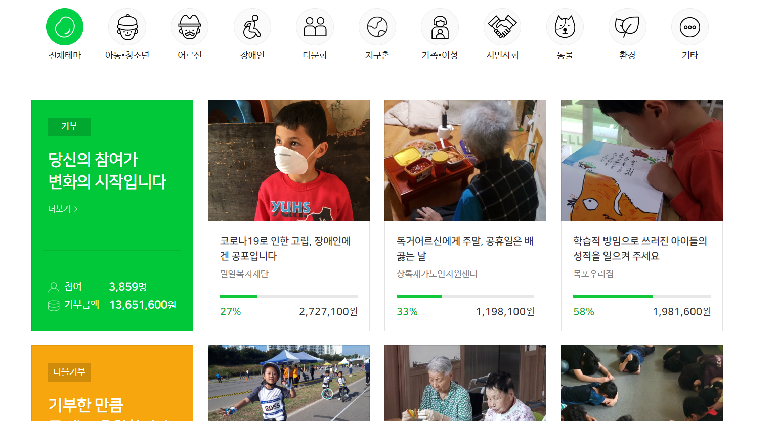
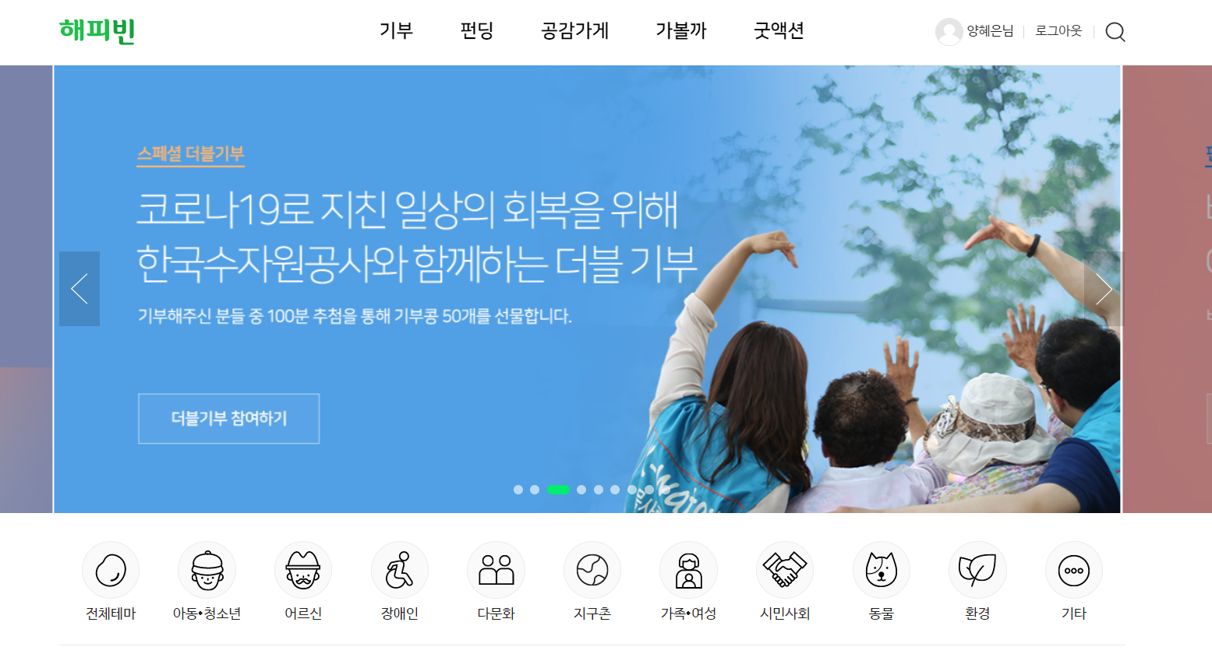
02
기존 사이트 보완점
해피빈

Slide 6
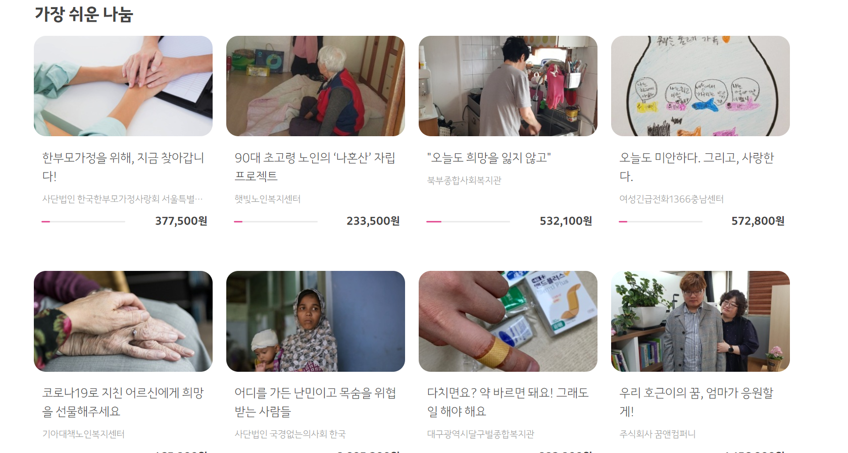
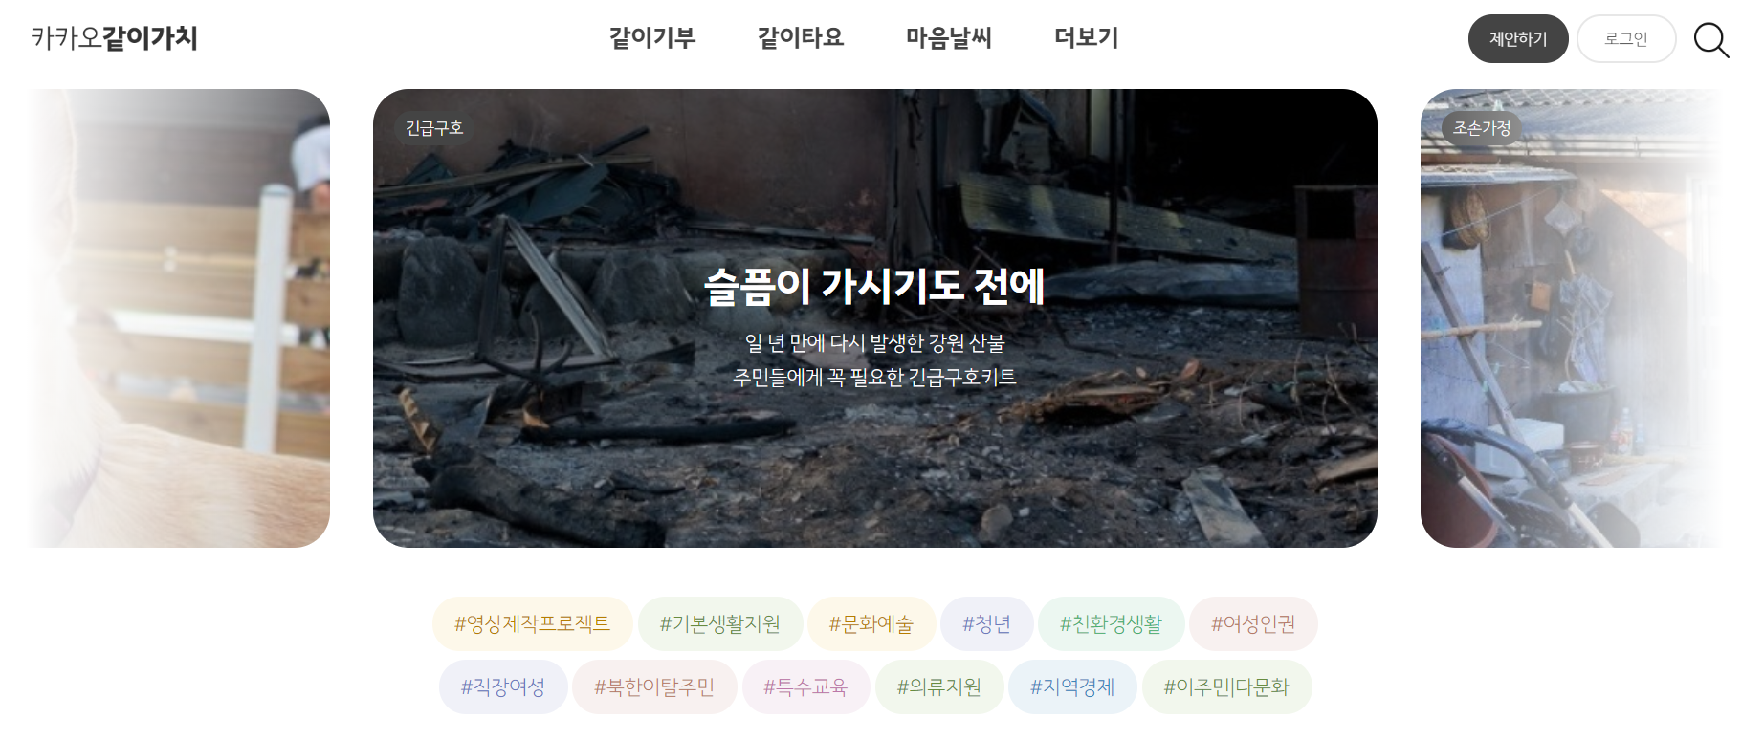
02
기존 사이트 보완점
카카오같이가치

Slide 7
02
기존 사이트 보완점
기존 플랫폼들의 프로젝트를 보면 사회적 단체가 주체가 되어 모금을 함
도움이 필요함에도 불구하고 도움을 받지 못하는 사각지대에 있는 사람들이 있을 수 있음
실질적으로 도움이 필요한 사람들과 도움을 주고자 하는 사람들을 직접 연결할 수 있는 플랫폼

Slide 8
03
진행 상황
메인페이지
회원가입/로그인 기능
3. 마이페이지
4. 프로젝트 개설 신청
5. 프로젝트 페이지
6. 후원하기 기능

Slide 9
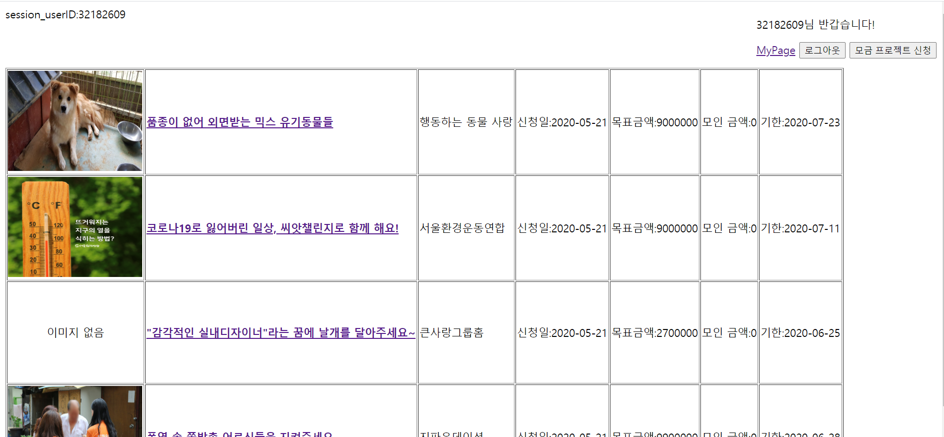
03
진행 상황
1. 메인 페이지

Slide 10
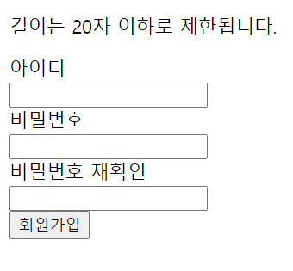
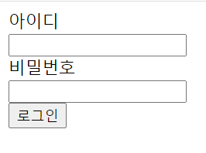
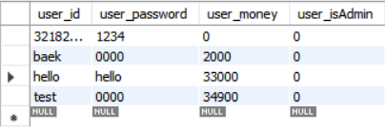
03
진행 상황
2. 회원가입 / 로그인 기능
User DB를 운영하여 회원정보 관리
Notes:
공백 검사, 재확인 검사, 길이 검사

Slide 11
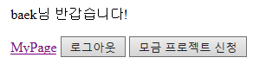
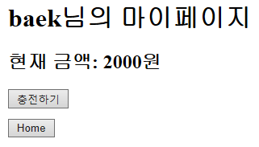
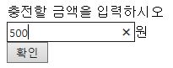
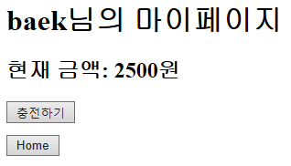
03
진행 상황
3. 마이페이지
마이페이지에서 보유 금액 확인 및 금액 충전 가능

Slide 12
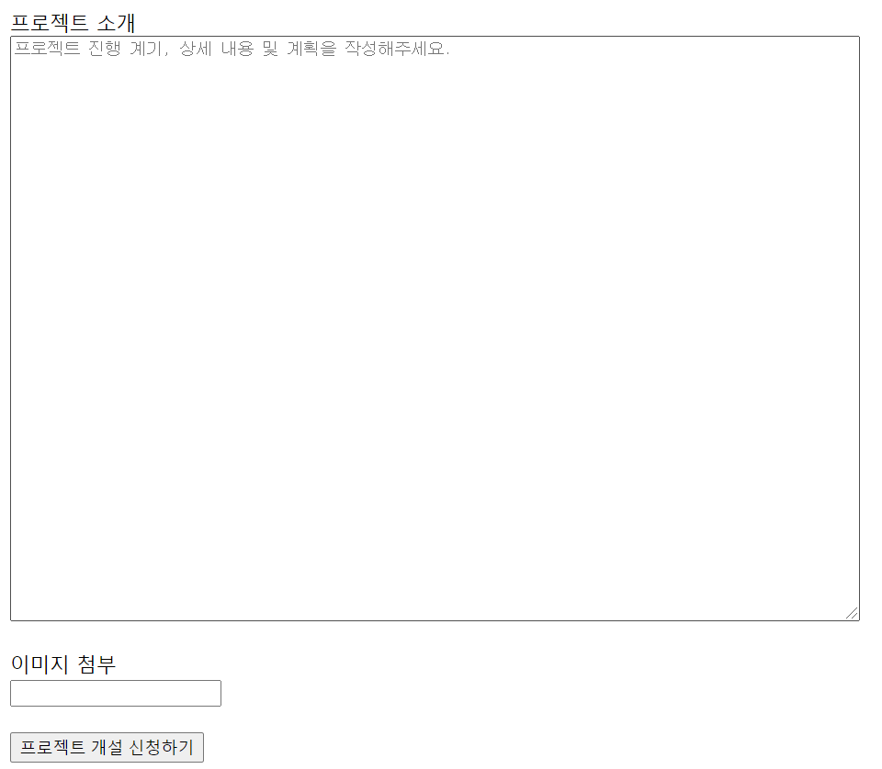
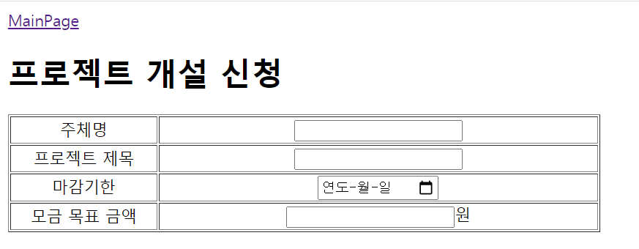
03
진행 상황
4. 프로젝트 개설 신청

Slide 13
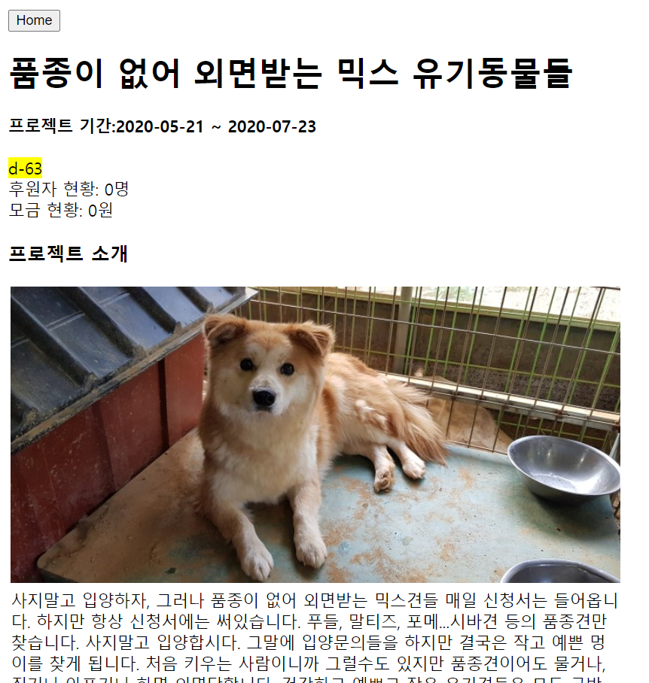
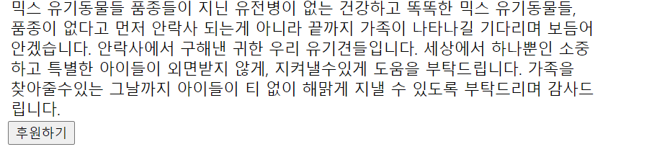
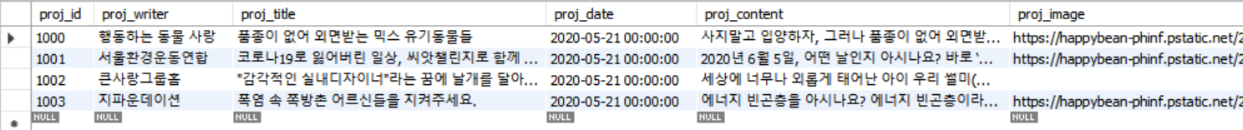
03
진행 상황
5. 프로젝트 페이지
프로젝트 DB를 운영하여 프로젝트 관리

Slide 14
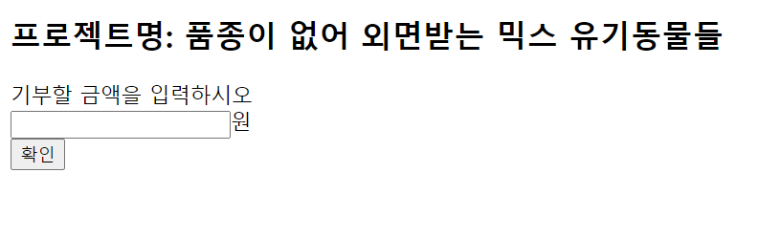
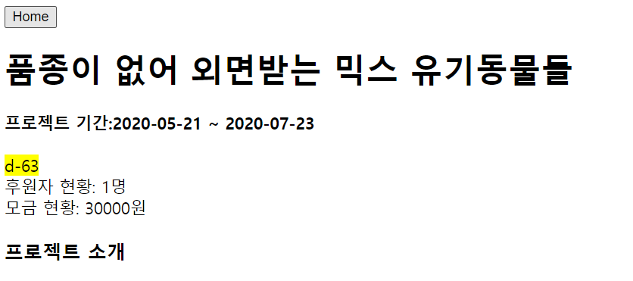
03
진행 상황
6. 후원하기 기능
후원 후에 프로젝트 페이지에서 업데이트 된 내용 확인 가능

Slide 15
04
개발 예정 기능
신청 받은 프로젝트에 대해 관리자의 승인 이후 게시
2. 프로젝트 페이지에 댓글 달기 기능
3. 프로젝트들을 카테고리 별로 분류하여 보여주기
4. 프로젝트 검색 기능
Notes:
관리자의 신고 게시물 삭제 기능

Slide 16
2020-1학기
문제해결을 위한 자바활용
감사합니다 ☺

